Slide 1
Chương 2
CHỦ NGHĨA DUY VẬT BIỆN CHỨNG

Slide 2
I. VẬT CHẤT VÀ Ý THỨC.
1. Vật chất và các hình thức tồn tại của vật chất
2. Nguồn gốc, bản chất và kết cấu của ý thức
3. Mối quan hệ giữa vật chất và ý thức
II. Phép biện chứng duy vật
1. Hai loại hình biện chứng và phép biện chứng duy vật
2. Nội dung của phép biện chứng duy vật
III. Lý luận nhận thức
Các nguyên tắc của lý luận nhận thức duy vật biện chứng.
Nguồn gốc, bản chất của nhận thức.
Thực tiễn và vai trò của thực tiễn đối với nhận thức
Các giai đoạn cơ bản của quá trình nhận thức
Tính chất của chân lý

Slide 3
I. VẬT CHẤT VÀ Ý THỨC.
1. Vật chất và các hình thức tồn tại của vật chất
Quan niệm của CNDT về phạm trù vật chất.
Thừa nhận sự tồn tại của sự vật hiện tượng vật chất nhưng phủ định đặc tính tồn tại khách quan của chúng.
a. Quan niệm của CNDT và CNDV trước C.Mac về phạm trù vật chất.
Chủ nghĩa duy vật thời Cổ đại:
quy vật chất về một hay một vài dạng cụ thể của nó và xem chúng là khởi nguyên của thế giới, quy vật chất về những vật thể hữu hình, cảm tính tồn tại ở bên ngoài
Phương Đông Cổ đại
- Thuyết tứ đại Ấn Độ: Đất, nước, lửa gió
- Thuyết Ngũ hành Trung Quốc: Kim, mộc, thủy, hỏa, thổ (ngũ hành), là những yếu tố khởi nguyên tạo nên vạn vật.
Phương Tây:
- Anximander cho rằng cơ sở đầu tiên của mọi vật trong vũ trụ là một dạng chất đơn nhất, vô định, vô hạn, tồn tại vĩnh viễn là Apeirôn.
nước (Thales), lửa (Heraclitus), không khí (Anaiximenes)
- Triết học Hi Lạp cổ đại (Lơxip, Đêmôcrít) vật chất là nguyên tử.

Slide 4

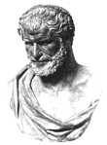
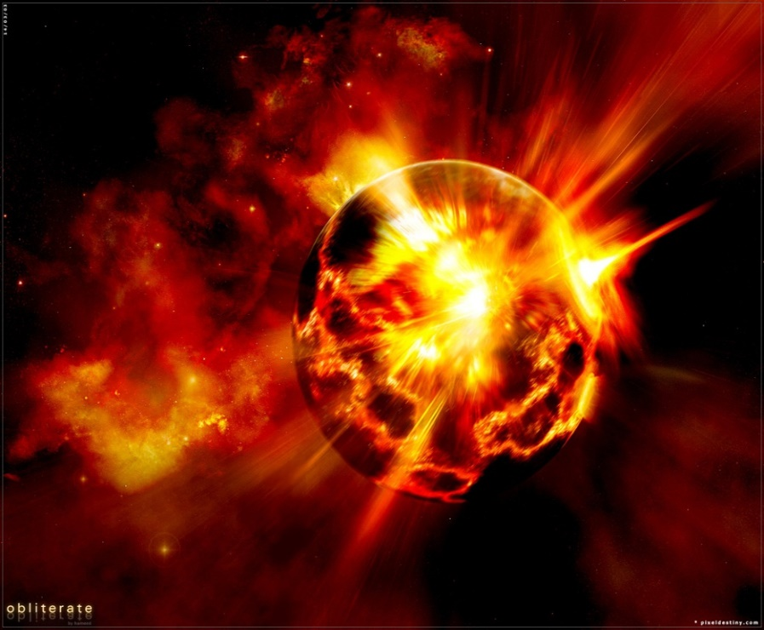


VẬT CHẤT LÀ "LỬA"
Heraclit (520 – 460 Tr.CN)

Slide 5
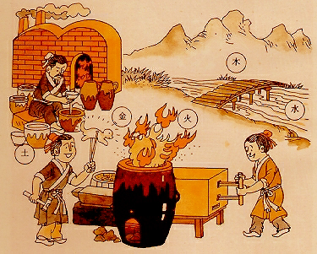
Quan niệm về "vật chất"
trong lịch sử triết học trước Mác
VẬT CHẤT LÀ "NGŨ HÀNH"
KIM
THỔ
THỦY
HỎA
MỘC

Slide 6

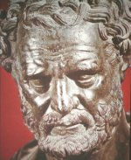



VẬT CHẤT LÀ "NGUYÊN TỬ"
VẬT CHẤT LÀ « KHỐI LƯỢNG"
MÔ HÌNH CỦA
VẬT LÝ HỌC HIỆN ĐẠI
DEMOCRIT (460-370 tr.CN)

Slide 7
Quan niệm của Chủ nghĩa duy vật thời Cổ đại
Tích cực
Hạn chế
Xuất phát từ chính thế giới vật chất để giải thích thế giới là cơ sở để các nhà triết học duy vật về sau phát triển quan điểm về thế giới VC
VC được coi là cơ sở đầu tiên của mọi sự vật hiện tượng trong thế giới khách quan
Đã đồng nhất vật chất với một dạng vật thể cụ thể
Lấy một dạng VC cụ thể để giải thích cho toàn bộ thế giới VC
Những yếu tố khởi nguyên mà các nhà triết học nêu ra mới chỉ là các giả định, còn mang tính chất trực quan cảm tính, chưa được chứng minh về mặt khoa học

Slide 8
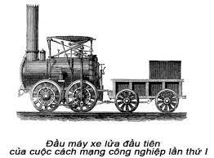

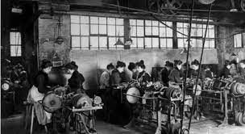
Quan niệm của Chủ nghĩa duy vật thế kỷ XV – XVIII(Cận đại):
Phương Tây khoa học thực nghiệm ra đời, sự phát triển của cơ học, công nghiệp
- Thế kỷ XVII – XVIII, CNDV mang hình thức CNDV siêu hình máy móc

Slide 9
Quan niệm về vật chất của CNDV thời cận đại
Chứng minh sự tồn tại thực sự của nguyên tử là phần tử nhỏ nhất của vật chất vĩ mô thông qua thực nghiệm của vật lý học cổ điển
Đồng nhất vật chất với khối lượng; giải thích sự vận động của thế giới vật chất trên nền tảng cơ học; tách rời vật chất khỏi vận động, không gian và thời gian
Không đưa ra được sự khái quát triết học trong quan niệm về thế giới vật chất
=> Hạn chế phương pháp luận siêu hình

Slide 10


b. Cuộc cách mạng trong khoa học tự nhiên cuối thế kỷ XIX, đầu thế kỷ XX, và sự phá sản của các quan điểm duy vật siêu hình về vật chất
A.Anhxtanh: Thuyết tương đối hẹp và thuyết tương đối rộng
Kaufman chứng minh khối lượng biến đổi theo vận tốc của điện tử
Tômxơn phát hiện ra điện tử
Béc-cơ-ren phát hiện được hiện tượng phóng xạ
1905
1916
1901
Rơn-ghen phát hiện ra tia X
1897
1896
1895

Slide 11

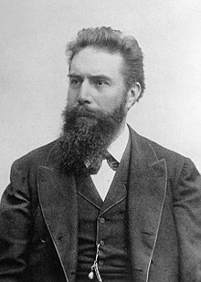
Becơren phát hiện ra hiện tượng phóng xạ
Hiện tượng phóng xạ là hiện tượng một số hạt nhân nguyên tử không bền tự biến đổi và phát ra các bức xạ hạt nhân. Đây là tiền đề của nhiều phát minh quan trọng, như bom nguyên tử
Rownghen phát hiện ra tia X

Slide 12
Cuộc CM trong khoa học tự nhiên cuối tk XIX, đầu tk XX và sự phá sản của các quan điểm duy vật siêu hình về VC.
Các nhà khoa học, triết học tự phát, hoài nghi quan niệm về VC của Chủ Nghĩa duy vật thời kỳ trước.
Chủ nghĩa Duy tâm trong một số khoa học tấn công và phủ nhận quan niệm về VC của Chủ nghĩa duy vật
Một số nhà khoa học trong lĩnh vực tự nhiên trượt từ chủ nghĩa duy vật máy móc, siêu hình sang chủ nghĩa tương đối, rồi rơi vào chue nghĩa duy tâm

Slide 13
V. Lênin đã phân tích tính phức tạp đó và chỉ rõ
Vật lý học không bị khủng hoảng, mà đó chính là dấu hiệu của một cuộc cách mạng trong trong khoa học tự nhiên
Cái bị tiêu tan không phải nguyên tử, không phải “VC bị tiêu tan” mà chỉ có giới hạn hiểu biết của con người về VC bị tiêu tân
Những phát minh có giá trị to lớn của vật lý học đương thời không hề bác bỏ VC chỉ làm rõ hơn hiểu biết còn hạn chế của con người về VC

Slide 14
c. Quan niệm của triết học Mac – Lênin về vật chất.
Để có quan niệm đúng về VC, phải có sự phân biệt rõ ràng VC với tính cách là một phạm trù của triết học.
Quan niệm của Ph. Ăngghen
Theo Ông các sự vật, hiện tượng của thế giới dù rất phong phú, muôn vẻ nhưng có một đặc tính chung thống nhất là tính vật chất.

Slide 15
Ông đã tiến hành tổng kết toàn diện các thành tựu mới nhất của khoa học, đấu tranh chống mọi biểu hiện của vhur nghĩa hoài nghi, duy tâm.
Quan niệm của Lênin về vật chất.
Ông đã tím kiếm phương pháp định nghĩa mới cho phạm trù VC thông qua đối lập với phạm trù ý thức

Slide 16
Theo V.I.Lênin: Vật chất là phạm trù triết học dùng để chỉ thực tại khách quan được đem lại cho con người trong cảm giác, được cảm giác của chúng ta chép lại, chụp lại, phản ánh và tồn tại không lệ thuộc vào cảm giác”
Là thực tại khách quan – cái tồn tại hiện thực bên ngoài ý thức và không lệ thuộc vào ý thức.
Vật chất
Là cái mà khi tác động vào các giác quan con người thì đem lại cho con người cảm giác.
Là cái mà ý thức chẳng qua là sự phản ánh của nó.

Slide 17
Đã giải quyết được 2 vấn đề cơ bản của triết học trên lập trường của CNDVBC
Ý nghĩa phương pháp luận của quan niệm vật chất của triết học Mac-Lênin
Cung cấp nguyên tắc thế giới quan và phương pháp luận khoa học để đấu tranh chống CNDT, thuyết ko thể biết, CNDV siêu hình
Trong nhận thức đòi hỏi phải quán triệt nguyên tắc khách quan

Slide 18
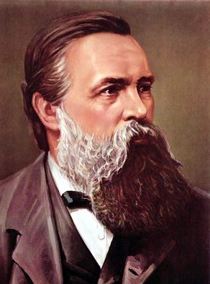
d. Phương thức tồn tại của vật chất.
Vận động:
Ăngghen định nghĩa:
Vận đông, hiểu theo nghĩa chung nhất, tức được hiểu là một phương thức tồn tại của vật chất, thì bao gồm tất cả sự thay đổi và mọi quá trình diễn ra trong vũ trụ, kể từ sự thay đổi vị trí đơn giản cho đến tư duy
1820 - 1895

Slide 19
Vận động là phương thức tồn tại của vật chất
- Vật chất chỉ có thể tồn tại bằng cách vận động và thông qua vận động mà biểu hiện sự tồn tại.
- Con người chỉ nhận thức sâu sắc về sự vật thông qua trạng thái vận động của thế giới vật chất.
- Vận động là thuộc tính cố hữu của VC
Vận động của VC là vận động tự thân (chống quan điểm duy tâm và siêu hình về vận động).
Vận động sinh ra cùng với sự vật và chỉ mất đi khi sự vật mất đi =˃ chuyển hóa thành sự vật và hình thức vận động khác

Slide 20
Các hình thức vận động cơ bản của VC:
  - Vận động cơ học
  - Vận động vật lý
  - Vận động hoá học
  - Vận động sinh vật
  - Vận động xã hội

Slide 21
Đứng im
Đứng im là vận động trong thăng bằng khi sự vật còn là nó mà chưa chuyển thành cái khác
Vận động là tuyệt đối, đứng im là tương đối

Slide 22
Vận động
Tuyệt đối
Vật chất vô cùng, vô tận
Vĩnh viễn
Là trạng thái ổn định về chất của sự vật, hiện tượng trong những mối quan hệ và điều kiện cụ thể
Đứng im tạm thời
Đứng im
Đứng im cân bằng chỉ xảy ra trong một hình thức vận động chứ không phải xảy ra với tất cả các hình thức vân động
  Không phải là cái tồn tại vĩnh viễn mà chỉ tồn tại trong một thời gian nhất định trong một hay một số quan hệ nhất định, ngay trong sự đứng im vẫn diễn qua những quá trình biến đổi nhất định
Là trạng thái đặc biệt của vận động, đó là vận động trong thế cân bằng, ổn định; vận động chưa làm thay đổi cơ bản về chất, về vị trí, hình dáng, kết cấu của sự vật.

Slide 23
Không gian và thời gian
Không gian là hình thức tồn tại của mọi dạng vật chất ở một vị trí nhất định, có một quảng tính (chiều cao, rộng, dài) nhất định và trong các mối tương quan nhất định (trước hay sau, trên hay dưới, bên phải hay trái v.v...).
Thời gian là sự tồn tại của sự vật thể hiện ở quá trình biến đổi: nhanh hay chậm, kế tiếp và chuyển hóa v.v…
Có tính khách quan, vĩnh cửu, vô tận, vô hạn.
Không gian có thuộc tính ba chiều (cao, rộng, dài), còn thời gian chỉ có một chiều (từ quá khứ đến tương lai), biểu hiện hình thức tồn tại về quảng tính và quá trình diễn biến của vật chất vận động.
Lênin viết: “trong thế giới không có gì ngoài vật chất đang vận động và vật chất đang vận động không thể vận động ở ngoài không gian và thời gian

Slide 24
e. Tính thống nhất VC của thế giới
Tồn tại của thế giới là tiền đề cho sự thống nhất của thế giới.
Tồn tại là phạm trù dùng để chỉ tính có thực của thế giới xung quanh con người
Thế giới thống nhất ở tính vật chất
Chỉ có một thế giới duy nhất và thống nhất là thế giới vật chất tồn tại khách quan, độc lập với ý thức của con người.
Thế giới vật chất tồn tại vĩnh viễn, vô tận, vô hạn, không ai sinh ra và không bị mất đi.
Mọi tồn tại của thế giới vật chất đều có mối liên hệ kh.quan, th.nhất với nhau…và cùng chịu sự chi phối của những qui luật phổ biến của thế giới vật chất.

Slide 25
Các bộ phận trong thế giới vật chất đều có mối liên hệ với nhau
Chỉ có một thế giới duy nhất và thống nhất là thế giới vật chất
Thế giới vật chất tồn tại vĩnh viễn, vô tận, vô hạn, không ai sinh ra và không bị mất đi.
THẾ GIỚI THỐNG NHẤT Ở TÍNH VẬT CHẤT
Định luật bảo toàn và chuyể hóa năng lượng.
Thuyết tiến hóa các loài
Thuyết tế bào
Những thành tựu của Vật lý, Hóa học, Khoa học về vũ trụ ở thế kỷ XX, XXI

Slide 26
2. Nguồn gốc, bản chất và kết cấu của ý thức
Quan điểm của CNDT
Ý thức là bản thể đầu tiên, tồn tại vĩnh viễn, là nguyên nhân sinh thành, chi phối sự tồn tại, biến đổi của toàn thế giới vật chất
Quan điểm của CNDVSH
Xuất phát từ thế giới hiện thực để lý giải nguồn gốc của ý thức, coi ý thức cũng chỉ là một dạng vật chất đặc biệt, do vật chất sinh ra
Quan điểm của CNDVBC
Ý thức xuất hiện là kết quả của quá trình tiến hóa lâu dài của giới tự nhiên, của lịch sử trái đất, đồng thời là kết quả trực tiếp của thực tiễn XH – lịch sử của con nguiowf

Slide 27
NGUỒN GỐC CỦA Ý THỨC
Nguồn gốc tự nhiên
Nguồn gốc xã hội
Bộ óc
Thế giới khách quan
Lao động
Ngôn ngữ

Slide 28
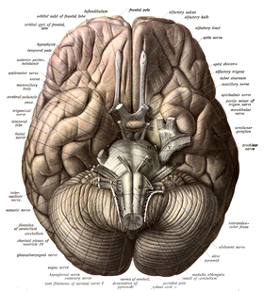
Quan điểm của CNDV BC
  Nguồn gốc tự nhiên:
Bộ óc con người: gồm 14 – 15 tỷ tế bào thần kinh
- Bộ não người là một dạng vật chất có tổ chức cao, có cấu trúc tinh vi và phức tạp.
- Bộ não người là cơ quan vật chất của ý thức, là tiền đề để có ý thức.
- Hoạt động ý thức chỉ diễn ra trong bộ não người, trên cơ sở các quá trình sinh lý thần kinh của bộ não.Bộ óc càng hoàn thiện, hoạt động sinh lý thần kinh càng có hiệu quả, ý thức con người càng phong phú và sâu sắc.
Như vậy, sự suất hiện con người và hình thành bộ óc của con người có năng lực phản ánh hiện thực khách quan là nguồn gốc tự nhiên của ý thức

Slide 29
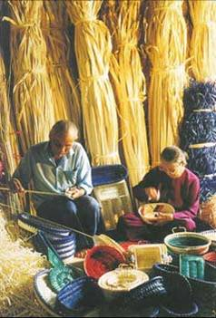
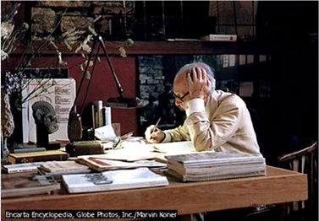
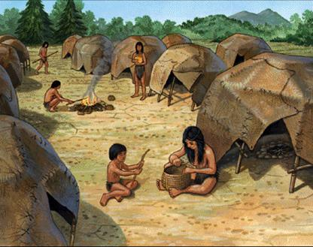

Nguồn gốc xã hội: có 2 nhân tố là lao động và ngôn ngữ
Lao động

Slide 30
LĐ là quá trình con người sử dụng công cụ tác động vào giới tự nhiên nhằm thay đổi giới tự nhiên cho phù hợp với nhu cầu của con người.
- Vai trò của LĐ: con người đóng vai trò môi giới, điều tiết sự trao đổi vật chất giữa mình với giới tự nhiên.
Đây cũng là quá trình làm thay đổi cấu trúc cơ thể.
trong quá trình con người LĐ làm cho sự vật, hiện tượng bộc lộ những thuộc tính…Con người nắm bắt những thuộc tính ấy tạo nên tri thức của mình.
LĐ không xuất hiện ở trạng thái đơn nhất, ngay từ đầu nó đã mang tính tập thể XH. Vì vậy nhu cầu trao đổi kinh nghiệm, và tư tưởng cho nhau xuất hiện.

Slide 31
Ngôn ngữ
- Là hệ thống tín hiệu vc chứa đựng thông tin mang nội dung ý thức.
- Nguồn gốc và sự phát triển của ngôn ngữ:
. Bắt nguồn và phát triển cùng với sự phát triển của LĐ.
. Phát triển từ thấp đến cao, từ đơn âm đến đa âm tiết…
- Vai trò của ngôn ngữ:
. Để liên hệ và giao tiếp trong SX và trong đời sống.
. Để khái quát hóa sự vật, tổng kết thực tiễn, đúc kết kinh nghiệm truyền lại cho các thế hệ sau.
Vậy, nguồn gốc trực tiếp quan trọng nhất quyết định sự ra đời & phát triển của ý thức là LĐ, là thực tiễn XH.

Slide 32
b. Bản chất của ý thức
Là hình ảnh chủ quan của thế giới khách quan, là quá trình phản ánh tích cực , sáng tạo hiện thực khách quan của óc con người.
Trao đổi thông tin giữa chủ thể và đối tượng phản ánh. Mang tính hai chiều, có định hướng, có chọn lọc
Phản ánh ý thức
Mô hình hoá đối tượng trong tư duy dưới dạng hình ảnh tinh thần, “sáng tạo lại”, mã hoá các đối tượng
Chuyển hoá mô hình từ tư duy ra hiện thực khách quan
Ý thức là hình thức phản ánh cao nhất riêng có của óc người về hiện thực khách quan trên cơ sở thực tiễn xã hội – lịch sử
Chỉ có con người mới có ý thức.
Sáng tạo là thuộc tính đặc trưng, bản chất nhất của ý thức

Slide 33
Phản ánh được thể hiện dưới nhiều hình thức:
Phản ánh vật lý, hóa học.
Phản ánh sinh học.
Phản ánh tâm lý.
Phản ánh năng động, sáng tạo

Slide 34
c. Kết cấu của ý thức
Sơ đồ: Các lớp cấu trúc của ý thức
Tri thức
Ý thức
Tình cảm
Ý chí
Quyết tâm

Slide 35
Sơ đồ: Các cấp độ của ý thức
Tự ý thức
Ý thức
Tiềm thức
Vô thức

Slide 36
Vấn đề trí tuệ nhân tạo
Ý thức và máy tính điện tử là hai quá trình khác nhau về bản chất.
Máy móc là những kết cấu kỹ thuật do con người sang tạo ra.
Máy không thể sáng tạo lại hiện thực dưới dạng tinh thần trong bản thân nó
Ý thức là hình thức phản ánh cao nhất riêng có của óc người về hiện thực khách quan trên cơ sở thực tiễn xã hội – lịch sử.
Cấu trúc hoàn thiện của bộ óc người là nền tảng để ý thức hoạt động
Sự phản ánh sáng tạo, tái tạo lại hiện thực chỉ có ở ý thức của con người
Ý thức mang bản chất xã hội
Là hình thức phản ánh cao nhất chỉ có ở con người

Slide 37
3. Mối quan hệ giữa vật chất và ý thức a. Quan điểm của CN duy tâm và CN duy vật siêu hình
Chủ nghĩa duy tâm
Chủ nghĩa duy vật siêu hình
Ý thức, tinh thần bị trừu tượng hoá tách khỏi con người hiện thực thành một lực lượng thần bí. Họ coi ý thức là tính thứ nhất
Còn thế giới VC chỉ là bản sao, biểu hiện khác của ý thức, là tính thứ hai
Vật chất sinh ra ý thức, quyết định ý thức, phủ nhận tính độc lập tương đối của ý thức
Không nhận thấy tính năng động sáng tạo và vai trò của ý thức trong thực tiễn cải tạo hiện thực khách quan

Slide 38
b. Quan điểm của chủ nghĩa duy vật biện chứng
Theo quan điểm của triết hóc Mac-Lênin, Vật chất và ý thức có mối quan hệ biện chứng, trong đó VC quyết định ý thức, còn ý thức tác động tích cực trở lại VC.
Vật chất quyết định nguồn gốc của ý thức
Vật chất quyết định ý thức
Vật chất quyết định nội dung của ý thức
Vật chất quyết định bản chất của ý thức
- Vật chất quyết định sự vận động, phát triển của ý thức

Slide 39
Ý thức có tính độc lập tương đối và tác động trở lại VC
Ý thức là sự phản ánh thế giới vào trong đầu óc con người, do VC sinh ra, nhưng khi ra đời thì ý thức có “đời sống” riêng, có quy luật vận đông, phát triển riêng, không lệ thuộc máy móc vào VC. Ý thức ra đời có tính độc lập tương đối, tác động trở lại VC và ý thức thường thay đổi chậm so với biến đổi của thế giới VC.
Sự tác động của ý thức đối với VC phải thông qua hoạt động thực tiễn của con người.
Vai trò của ý thức thể hiện ở chỗ nó chỉ đạo hoạt động, hành động của con người; nó có thể quyết định làm cho hoạt động của con người đúng hay sai, thành công hay thất bại
Xã hội càng phát triển thì vai trò của ý thức ngày càng to lớn, nhất là ngày nay khi tri thức khoa học đã trở thành LLSX trực tiếp

Slide 40
Ý nghĩa phương pháp luận
Trong nhận thức và hoạt động thực tiễn, mọi chủ trương, đường lối, kế hoạch, mục tiêu phải xuất phát từ thực tế khách quan, từ những điều kiện, tiền đề hiện có. Tôn trọng tính khách quan kết hợp phát huy tính năng động chủ quan.
Phát huy tính năng động sáng tạo của ý thức, phát huy vai trò nhân tố con người, chống tư tưởng, thái độ thụ động, ỷ lại, ngồi chờ, bảo thủ, trì trệ, thiếu tính sang tạo; phải coi trọng vai trò của ý thức, coi trọng công tác tư tưởng và giáo dục tư tưởng, coi trọng giáo dục lý luận chủ nghĩa Mac – Lênin và tư tưởng Hồ Chí Minh.
Phải nhận thức và giải quyết đúng đắn các quan hệ lợi ích, phải biết kết hợp hài hòa lợi ích cá nhân, lợi ích tập thể, lợi ích xã hội; phải có động cơ trong sang, thái độ khách quan, khoa học, không vụ lợi trong nhận thức và hành động

Slide 41
II. PHÉP BIỆN CHỨNG DUY VẬT
Hai loại hình biện chứng và phép biện chứng duy vật
Biện chứng là quan điểm, phương pháp “xem xét những sự vật và những phản ánh của chúng trong tư tưởng, trong mối quan hệ qua lại lẫn nhau, trong sự rang buộc, sự vận động, sự phát sinh và tiêu vong của chúng.

Slide 42
a. Biện chứng khách quan và biện chứng chủ quan
Biện chứng
BC khách quan
BC chủ quan
Chỉ biện chứng của bản thân thế giới tồn tại khách quan, độc lập với ý thức con người
Chính là quá trình nhận thức.
là phản ánh hiện thực khách quan vào trong bộ óc con người

Slide 43
b. Khái niệm phép biện chứng duy vật
Ăngghen: “phép biện chứng chẳng qua chỉ là môn khoa học về những quy luật phổ biến của sự vận động và phát triển của tự nhiên, của xã hội loài người và của tư duy”
V. I. Lênin: Phép biện chứng, tức là học thuyết về sự phát triển, dưới hình thức hoàn bị nhất, sâu sắc nhất và không phiến diện, học thuyết về tính tương đối của nhận thức của con người, nhận thức này phản ánh vật chất luôn phát triển không ngừng

Slide 44
Hình thành từ sự thống nhất giữa thế giới quan duy vật và phương pháp luận biện chứng
Đặc điểm của phép BCDV
Giữa lý luận nhận thức và logic biện chứng
- Giúp định hướng trong nhận thức và thực tiễn
Vai trò của phép BCDV
Phương pháp giải thích:
các quá trình phát triển diễn ra trong thế giới
Giải thích nững mối quan hệ chung
Những bước quá độ từ lĩnh vực này sang lĩnh vực khác
Đối tượng nghiên cứu của PBCDV: là trạng thái tồn tại có tính quy luật phổ biến nhất của sự vật, hiện tượng trong thế giới

Slide 45
2. Nội dung của phép biện chứng duy vật
a. Hai nguyên lý của phép BCDV
b. Các cặp phạm trù của PBCDV
c. Các quy luật cơ bản của PBCDV
Mối liên hệ phổ biến
Sự phát tiển
Cái riêng – cái chung
Nguyên nhân – kết quả
Tất nhiên – ngẫu nhiên
Nội dung – hình thức
Bản chất – hiện tượng
Khả năng – hiện thực
Lượng – chất
Mâu thuẫn
Phủ định của phủ định

Slide 46
a. Hai nguyên lý của phép biện chứng duy vật
Nguyên lý về mối liên hệ phổ biến
Khái niệm Nguyên lý được hiểu như các tiền đề trong các khoa học cụ thể, nó là tri thức không dễ chứng minh nhưng đã được xác nhận bởi thực tiễn của nhiều thế hệ con người, người ta chỉ còn phải tuân thủ nghiêm ngặt, nếu không thì sẽ mắc sai lầm cả trong nhận thức lẫn hành động
Mối liên hệ: Dùng để chỉ sự quy định, sự tác động và chuyển hóa lẫn nhau giữa các sự vật, hiện tượng trong thế giới

Slide 47
Mối liên hệ là gì?
Sự tác động
Sự chuyển hóa
Sự thống nhất
Sự quy định

Slide 48
Quan điểm của CN siêu hình
Quan điểm của CN DVBC
Mọi sự vật hiện tượng trên thế giới khách quanđều tồn tại biệt lập, tách rời nhau, không quy định ràng buộc lẫn nhau, nếu có thì chỉ là nhừn quan hệ bề ngoài ngẫu nhiên
Các sự vật, hiện tượng, quá trình khác nhau vừa tồn tại độc lập, vừa liên hệ, quy định và chuyển hóa lẫn nhau

Slide 49
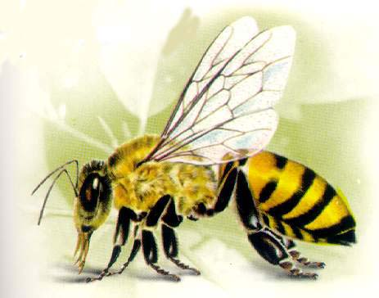
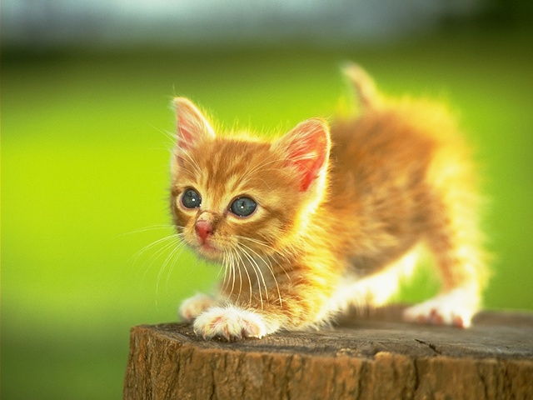

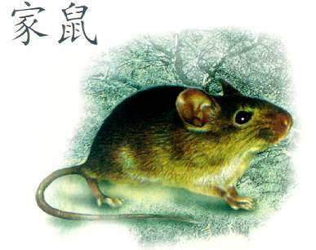
Mối liên hệ phổ biến trong tự nhiên

Slide 50
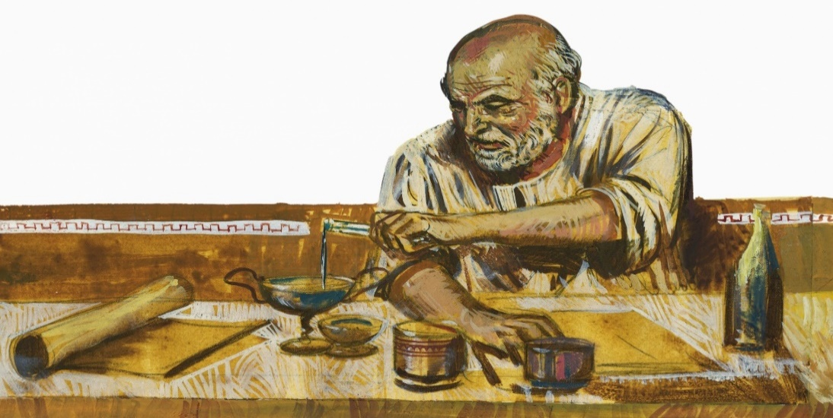
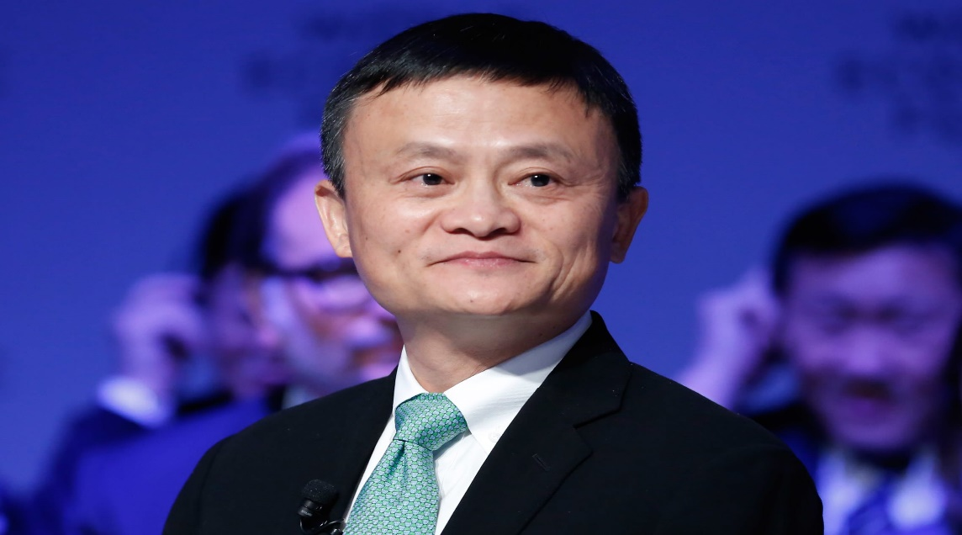
Archimedes nhà toán học vĩ đại “Hãy cho tôi một điểm tựa, tôi sẽ nhấc bổng quả đất lên"
JackMa đã nói:
“người nghèo chỉ biết dạy bạn cách để nghèo hơn.
Bạn bài chỉ biết thúc bạn chơi bài.
Bạn nhậu chỉ biết thúc bạn cạn ly
Còn người thành công chỉ biết dạy bạn làm sao để bạn thành công
May mắn lớn nhất của cuộc đời, không phải nhặt được tiền, cũng không phải trúng số mà là có ngườicó thể dẫn bạn đi đến một nền tảng cao hơn
Thật ra hạn chế sự phát triển của bạn, không phải trí thông minh hay học lực mà là nhóm quan hệ trong cuộc sống, nhóm quan hệ trong công việc của bạn
Người được gọi là Quý nhân là: người mở mang tầm nhìn của bạn, đưa bạn đến một thế giới mới.
Ngày mai có thật sự huy hoàng tuỳ thuộc vào sự lựa chọn và hành động của bạn hôm nay”

Slide 51
Mối liên hệ phổ biến trong xã hội.
Ví dụ:
Mỗi người khác nhau sẽ có mối liên hệ với cha mẹ, anh em, bạn bè khác nhau. Hay cũng là mối liên hệ giữa cha mẹ với con cái nhưng trong mỗi giai đoạn lại khác nhau, có tính chất và biểu hiện khác nhau.
Giữa cung và cầu (hàng hoá, dịch vụ) trên thị trường luôn luôn diễn ra quá trình: cung và cầu quy định lẫn nhau; cung và cầu tác động, ảnh hưởng lẫn nhau, chuyển hoá lẫn nhau, từ đó tạo nên quá trình vận động, phát triển không ngừng của cả cung và cầu. Đó chính là những nội dung cơ bản khi phân tích về mối quan hệ biện chứng giữa cung và cầu.

Slide 52
Mối liên hệ phổ biến: dùng để chỉ tính phổ biến của các mối kiên hệ của các sự vật hiện tượng của thế giới, đồng thời cũng dùng để chỉ các mối liên hệ tồn tại ở nhiều sự vật hiện tượng của thế giới, trong đó NMLHPBNlà NMLhệ tồn tại ở mọi sự vật, hiện tượng của thế giới, nó thuộc đối tượng nghiên cứu của PBC
Làm điều kiện, tiền đề quy định lẫn nhau
Giữa các sự vật, hiện tượng
Mối liên hệ
Tác động qua lại
Giữa các mặt của sự vật, hiện tượng
Chuyển hóa lẫn nhau

Slide 53
Tính chất của các mối liên hệ
Tính khách quan: MLHPB là cái vốn có, tồn tại độc lập với con người, con người chỉ nhận thức sự vật thông qua các MLH vốn có của nó.
Tính phổ biến: bất kỳ sự vật, hiện tượng nào, ở bất kỳ không gian, thời gian nào đều có MLH với những sự vật, hiện tượng khác.
Tính đa dạng: các sự vật khác nhau, hiện tượng, không gian khác nhau, thời gian khác nhau thì MLH biểu hiện khác nhau

Slide 54
Ý nghĩa phương pháp luận
Từ Tính khách quan và phổ biến của các MLH đã cho thấy trong hoạt động nhận thức và thực tiễn cần phải có quan điểm toàn diện, phải trách cách xem xét phiến diện
Từ tính chất đa dạng và phong phú của các MLH cho thấy trong hoạt động nhận thức và thực tiễn khi thực hiện quan điểm toàn diện thì cần phải tôn trọng quan điểm lịch sử - cụ thể.

Slide 55
Nguyên lý về sự phát triển
Quan điểm của CN siêu hình
Quan điểm của CN DVBC
Xem sự phát triển chỉ là sự tăng lên hay giảm đi về lượng, không có sự thay đổi về chất
Xem sự phát triển là một quá trình tiến lên từ thấp đến cao
Quá trình đó diễn ra vừa dần dần, vừa nhảy vọt, cái mới thay thế cái cũ
CN DVBC Khẳn định: “Sự Phát triển”: dùng để chỉ quá vận động của sự vật theo khuynh hướng đi lên: từ trình độ thấp đến trình độ cao, từ kém hoàn thiện đến hòa thiện hơn.

Slide 56
Phân biệt Tiến hóa, Tiến bộ
Tiến hóa là một dạng phát triển, diễn ra từ từ; là sự biến đổi hình thức của tồn tại từ đơn giản đến phức tạp
Tiến bộ là một quá trình biến đổi hướng tới cải thiện thực trạng xã hội từ chỗ chưa hoàn thiện đến hoàn thiện hơn

Slide 57
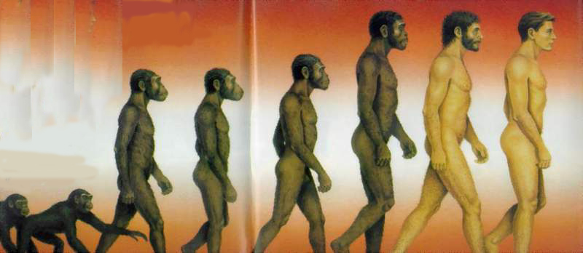
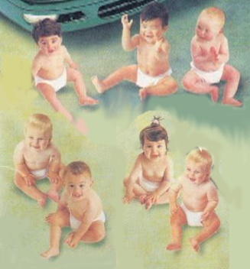
Phát triển là quá trình biến đổi về chất theo hướng ngày càng hoàn thiện (phát triển khác với tang trưởng)
Phát triển từ vượn thành người
Tăng dân số

Slide 58
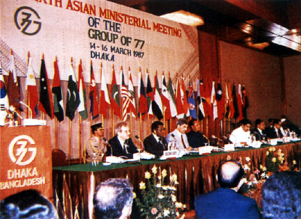
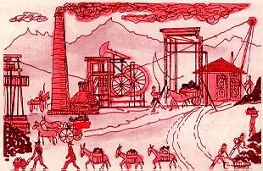
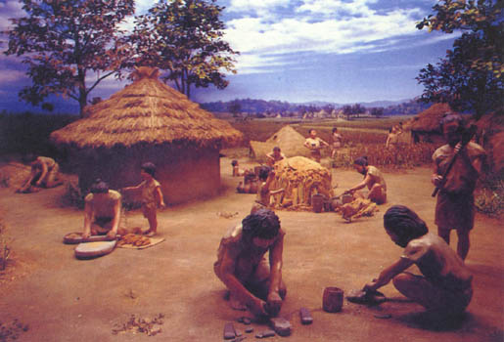
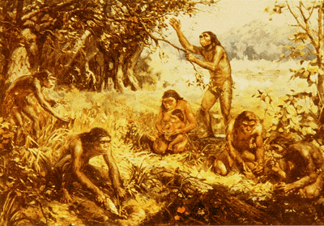
Những nấc thang trên con đường phát triển
của tổ chức xã hội loài người theo quy luật khách quan

Slide 59
Tính chất của sự phát triển
Tính khách quan: Phát triển là tiến trình khách quan, không phụ thuộc vào ý thức của con người.
Tính phổ biến: diễn ra ở mọi lĩnh vực: tự nhiên, xã hội, tư duy.
Tính đa dạng: Phát triển là khuynh hướng chung của mọi sự vaati hiện tượng; song mỗi sự vật. Hiện tượng lài có quá trình phát triển ko giống nhau.

Slide 60
Ý nghĩa phương pháp luận
Trong mọi nhận thức và thực tiễn cần phải có quan điểm phát triển. Tránh bảo thủ, định kiến.
Phải có quan điểm lịch sử, cụ thể trong nhận thức và giải quyết các vấn đề thực tiễn đa dạng, phức tạp.

Slide 61
b. Các cặp phạm trù cơ bản của PBCDV
CÁI RIÊNG VÀ CÁI CHUNG
NGUYÊN NHÂN VÀ KẾT QUẢ
TẤT NHIÊN VÀ NGẪU NHIÊN
NỘI DUNG VÀ HÌNH THỨC
BẢN CHẤT VÀ HIỆN TƯỢNG
KHẢ NĂNG VÀ HIỆN THỰC

Slide 62
1. CÁI RIÊNG VÀ CÁI CHUNG
Cái riêng dùng để chỉ một sự vật, một hiện tượng, một quá trình nhất định. Cái riêng dùng để chỉ một sự vật, một hiện tượng, một quá trình nhất định.
Cái chung dùng để chỉ những mặt, những thuộc tính, những yếu tố, những quan hệ… tồn tại phổ biến ở nhiều s.vật, h.tượng.
Trong mỗi sự vật, ngoài cái chung còn tồn tại cái đơn nhất. Cái đơn nhất là phạm trù dùng để chỉ những nét, những mặt, những thuộc tính, những tính chất chỉ có ở một sự vật, một hiện tượng nào đó mà không lặp lại ở các sự vật, hiện tượng khác.

Slide 63
Ví dụ
Cái chung
Cái riêng
Cái bàn nào cũng có mặt bàn và chân bàn.
Loài cá sống dưới nước và thở bằng mang là cái chung.
Nhưng có chung một thuộc tính là dẫn điện, bền và có thể làm biến dạng (cái chung là kim loại)
Bàn làm việc, bàn học sinh, bàn ăn là những cái riêng.
Cá chép, cá rô, cá mé …là những loài riêng biệt
Đồng sắt nhôm, vàng, bạc cấu tạo hóa, lý khác nhau

Slide 64
Mối quan hệ biện chứng giữa cái chung và cái riêng
Cái riêng, cái chung, cái đơn nhất đều tồn tại khách quan. Cái chung chỉ tồn tại trong cái riêng, thông qua cái riêng mà biểu hiện sự tồn tại của nó. Không có cái chung thuần tuý tồn tại biệt lập, tách rời bên ngoài cái riêng.
Ví dụ: không có cái cây nói chung tồn tại bên cạnh cây cam, cây đào cụ thể. Nhưng cây cam, cây đào nào cũng có rễ, có thân, có lá, có quá trình đồng hóa, dị hóa để duy trì sự sống. Đó là cái chung của những cái cây cụ thể. Rõ ràng cái chung tồn tại thực sự, nhưng không tồn tại ngoài cái riêng mà phải thông qua cái riêng.

Slide 65
Cái riêng chỉ tồn tại trong mối quan hệ với cái chung, không có cái riêng nào tồn tại độc lập tách rời tuyệt đối với cái chung.
Ví dụ: mỗi con người là một cái riêng, nhưng mỗi người không thể tồn tại ngoài mối liên hệ với xã hội và tự nhiên. Không cá nhân nào không chịu sự tác động của những quy luật sinh học và quy luật xã hội. Đó là những cái chung trong mỗi con người

Slide 66
Cái riêng là cái toàn bộ, phong phú, đa dạng hơn cái chung vì ngoài những điểm chung cái riêng còn có cái đơn nhất.
Ví dụ: người nông dân Việt Nam bên cạnh điểm chung với nông dân các nước là tư hữu nhỏ, sản xuất nông nghiệp, sống ở nông thôn, còn có đặc điểm riêng là chịu ảnh hưởng văn hóa làng xã, tập quán của dân tộc, điều kiện tự nhiên của đất nước nên rất cần cù lao động, có khả năng chịu đựng được những khó khan trong cuộc sống

Slide 67
- Cái chung là cái bộ phận nhưng sâu sắc, bản chất hơn cái riêng vì cái chung biểu hiện tính phổ biến, tính qui luật của nhiều cái riêng.
- Cái chung và cái đơn nhất có thể chuyển hoá cho nhau trong những điều kiện xác định.
Sự chuyển hoá từ cái đơn nhất thành cái chung biểu hiện của quá trình cái mới ra đời thay thế cái cũ.
Sự chuyển hoá của cái chung thành cái đơn nhất là biểu hiện của quá trình cái cũ, cái lỗi thời bị phủ định.
Giống lúa ST25, ra đời và đạt được những giải thưởng lớn

Slide 68
Ý nghĩa phương pháp luận
Muốn biết được cái chung, cái bản chất thì phải xuất phát từ những cái riêng.
Nhiệm vụ của nhận thức là phải tìm ra cái chung và cụ thể hóa cái chung trong mỗi hoàn cảnh, điều kiện để tránh siêu hình, máy móc. Phải dựa vào cái chung để cải tạo cái riêng.
Trong hoạt động thực tiễn cần biết vận dụng các điều kiện thích hợp cho sự chuyển hoá giữa cái đơn nhất và cái chung theo mục đích xác định.

Slide 69
2. Nguyên nhân và kết quả
Nguyên nhân chỉ sự tác động lẫn nhau giữa các mặt trong một sự vật, hiện tượng hoặc giữa các sự vật, hiện tượng với nhau từ đó tạo ra một biến đổi nhất định.
Kết quả chỉ những biến đổi xuất hiện do sự tác động giữa các mặt, các yếu tố trong một sự vật, hiện tượng hoặc giữa các sự vật, hiện tượng.

Slide 70
Ví du:
- Cuộc đấu tranh giữa giai cấp vô sản và giai cấp tư sản là nguyên nhân đưa đến kết quả cuộc cách mạng vô sản nổ ra.
- Hạt đậu gieo xuống đất nảy mầm. Nguyên nhân là do nhiệt độ, ánh sáng, độ ẩm của đất thích hợp
Cần phân biệt nguyên nhân với nguyên cớ và nguyên nhân với điều kiện. Nguyên cớ và điều kiện không sinh ra kết quả mặc dù nó xuất hiện cùng với nguyên nhân

Slide 71
Mối quan hệ biện chứng giữa nguyên nhân và kết quả
Là mối quan hệ khách quan, không có nguyên nhân nào không dẫn tới kết quả nhất định và ngược lại.
Nguyên nhân sinh ra kết qủa, do vậy nguyên nhân bao giờ cũng có trước kết quả, còn kết quả bao giờ cũng xuất hiện sau nguyên nhân.
Một nguyên nhân có thể sinh ra một hoặc nhiều kết quả và một kết quả có thể do một hoặc nhiều nguyên nhân tạo nên.

Slide 72
Sự tác động trở lại của kết quả đối với nguyên nhân:
Được diễn ra theo hai hướng: tích cực hay tiêu cực
Một sự vật hiện tượng nào đó trong mối liên hệ này là nguyên nhân, nhưng trong mối liên hệ khác lại là kết quả và ngược lại.

Slide 73
Ý nghĩa phương pháp luận
Trong hoạt động nhận thức và thực tiễn, phải bắt đầu từ việc đi tìm những nguyên nhân xuất hiện sự vật, hiện tượng.
Cần phân loại các loại nguyên nhân để có những biện pháp giải quyết đúng.
Phải tận dụng các kết quả đã đạt được để tạo điều kiện thúc đẩy nguyên nhân phát huy tác dụng, nhằm đạt mục đích đã đề ra.

Slide 74
3. TẤT NHIÊN VÀ NGẪU NHIÊN
Tất nhiên (tất yếu) dùng để chỉ cái do những nguyên nhân cơ bản, bên trong của kết cấu vật chất quyết định và trong những điều kiện nhất định, nó phải xảy ra như thế, không thể khác được.
Ngẫu nhiên dùng để chỉ cái do các nguyên nhân bên ngoài, do sự ngẫu hợp nhiều hoàn cảnh bên ngoài quyết định. Do đó nó có thể xuất hiện hoặc không xuất hiện, có thể xuất hiện như thế này hoặc như thế khác.

Slide 75
Ví dụ:
Trai gái lớn lên phải lấy vợ, lấy chồng là tất nhiên nhưng lấy ai là ngẫu nhiên.
Con người già đi phải chết là tất nhiên nhưng chết vào lúc nào, vì sao là ngẫu nhiên.
Các phát minh khoa học là tất nhiên, nhưng ai phát minh ra và lúc nào lại là ngẫu nhiên.
Sự xuất hiện nhân vật xuất sắc trong lịch sử là tất nhiên nhưng ai giữ vai trò lịch sử ấy lại là ngẫu nhiên

Slide 76
Mối quan hệ biện chứng giữa tất nhiên và ngẫu nhiên
Tất nhiên và ngẫu nhiên đều tồn tại khách quan và đều có vai trò nhất định đối với sự vận động, phát triển của sự vật, hiện tượng; trong đó cái tất nhiên đóng vai trò quyết định.
Tất nhiên và ngẫu nhiên đều tồn tại trong sự thống nhất biện chứng với nhau; không có cái tất nhiên thuần túy. Cái tất nhiên bao giờ cũng vạch đường đi cho mình thông qua vô số cái ngẫu nhiên. Còn ngẫu nhiên là hình thức biểu hiện của tất nhiên, là cái bổ sung cho cái tất nhiên.

Slide 77
Ý nghĩa phương pháp luận
Trong hoạt động thực tiễn chúng ta phải căn cứ vào cái tất nhiên. Tuy nhiên, không được bỏ qua cái ngẫu nhiên, không tách rời cái tất nhiên khỏi cái ngẫu nhiên.
Cần xuất phát từ cái ngẫu nhiên để đạt đến cái tất nhiên. Muốn nhận thức được cái tất nhiên thì phải thông qua nhiều cái ngẫu nhiên.

Slide 78
4. NỘI DUNG VÀ HÌNH THỨC
Nội dung dùng để chỉ sự tổng hợp tất cả những mặt, những yếu tố, những quá trình tạo nên sự vật, hiện tượng.
Hình thức dùng để chỉ phương thức tồn tại và phát triển của sự vật, hiện tượng đó; là hệ thống các mối liên hệ tương đối bền vững giữa các yếu tố của nó.

Slide 79
Mối quan hệ biện chứng giữa nội dung và hình thức
Sự thống nhất giữa nội dung và hình thức
Nội Dung và Hình Thức gắn bó chặt chẽ với nhau trong một chỉnh thể thống nhất
Tuy nhiên không phải lúc nào ND và HT cũng phù hợp với nhau
Một nội dung có thể có nhiều hình thức thể hiện
Một hình thức có thể chứa đựng nhiều nội dung khác nhau.

Slide 80
ND giữ vai trò quyết định đối với HT trong quá trình vận động và phát triển của sự vật
ND quyết định HT, ND thay đổi thì trước sau HT cũng thay đổi theo cho phù hợp với nội dung
HT biến đổi chậm hơn và không thường xuyên như ND
Sự tác động trở lại của HT đối với ND diễn ra theo hai hướng:
Phù hợp với ND thì HT sẽ tạo điều kiện thuận lợi thúc đẩy ND phát triển
Không phù hợp với ND thì sẽ kìm hãm sự phát triển của HT.

Slide 81
Ý nghĩa phương pháp luận
Trong nhận thức không được tách rời, tuyệt đối hoá hoặc ND hoặc HT
Trong nhận thức và hoạt động thực tiễn cần phải căn cứ nội dung
Phải thường xuyên đối chiếu giữa ND và HT sao cho phù hợ

Slide 82
5. BẢN CHẤT VÀ HIỆN TƯỢNG
Bản chất dùng để chỉ tổng hợp tất cả những mặt, những mối liên hệ tất nhiên, tương đối ổn định ở bên trong, quy định sự vận động và phát triển của sự vật, hiện tượng.
Hiện tượng dùng để chỉ sự biểu hiện của những mặt, những mối liên hệ đó trong những điều kiện xác định.

Slide 83
MQHBC giữa bản chất và hiện tượng
Sự thống nhất giữa B.chất và H.tượng
Bản chất luôn được bộc lộ ra qua hiện tượng, còn hiện tượng nào cũng là biểu hiện của một bản chất nhất định.
Không có bản chất nào tồn tại thuần túy tách rời hiện tượng cũng như không có hiện tượng lại không biểu hiện của một b.chất nào đó.
Khi bản chất thay đổi thì hiện tượng cũng thay đổi theo. Khi bản chất mất đi thì hiện tượng cũng mất theo.

Slide 84
Tính chất mâu thuẫn của sự thống nhất giữa bản chất và hiện tượng
BC phản ánh cái chung, cái tất yếu, quyết định sự tồn tại và phát triển của sự vật, còn HT phản ánh cái riêng, cái cá biệt
Cùng một BC có thể biểu hiện ra ở nhiều HT khác nhau tuỳ theo sự thay đổi của điều kiện và hoàn cảnh
BC là cái tương đối ổn định, ít biến đổi, còn HT là cái thường xuyên biến đổi.

Slide 85
Ý nghĩa phương pháp luận
Muốn nhận thức đúng sự vật, không dừng ở hiện tượng, mà phải đi vào bản chất; phải thông qua nhiều hiện tượng khác nhau mới nhận thức đúng bản chất.
Để đánh giá đúng về sự vật, hiện tượng, phải căn cứ vào bản chất của sự vật, không chỉ căn cứ vào hiện tượng

Slide 86
6. Khả năng và hiện thực
Hiện thực và khả năng được dùng để phản ánh mối quan hệ biện chứng giữa những gì hiện có, hiện đang tồn tại thực sự (hiện thực) với những gì hiện chưa có, nhưng sẽ có, sẽ tới khi có các điều kiện tương ứng (khả năng)

Slide 87
Mối quan hệ biện chứng giữa khả năng và hiện thực
Khả năng và hiện thực tồn tại trong mối quan hệ thống nhất, không tách rời, luôn luôn chuyển hoá lẫn nhau trong quá trình phát triển của sự vật.
Trong những điều kiện nhất định, ở cùng một sự vật có thể tồn tại một hoặc nhiều khả năng chứ không phải chỉ một khả năng.

Slide 88
Ý nghĩa phương pháp luận
Trong hoạt động nhận thức và thực tiễn cần dựa vào hiện thực để xác lập nhận thức, định ra chủ trương, phương hướng hành động cho mình.
Cần phải nhận thức toàn diện các khả năng từ trong hiện thực để có phương pháp hoạt động thực tiễn phù hợp, hiệu quả; phát huy được nhân tố chủ quan trong những hoàn cảnh nhất định.

Slide 89
c. Các quy luật cơ bản của phép biện chứng duy vật
Quy luật là mối liên hệ phổ biến, khách quan, bản chất, bền vững, tất yếu giữa các đối tượng nhất định tác động khi có các điều kiện phù hợp

Slide 90
c.1 Quy luật từ những sự thay đổi về lượng dẫn đến những thay đổi về chất và ngược lại
Vai trò của quy luật:
Chỉ ra phương thức, cách thức của sự vận động và phát triển của sự vật và hiện tượng.
“Chất” là phạm trù triết học dùng để chỉ tính quy định khách quan vốn có của sự vật, là sự thống nhất hữu cơ của những thuộc tính làm cho sự vật là nó chứ không phải là cái khác.
Ví dụ:
Mỗi nguyên tố hóa học là một chất riêng.
Đồng hóa và dị hóa là hai quá trình khác nhau về chất.
Trong sinh vật có nhiều loài động vật và thực vật, mỗi loài là một chất.

Slide 91
- “Lượng” là phạm trù triết học dùng để chỉ tính quy định vốn có của sự vật về mặt số lượng, quy mô, trình độ, nhịp điệu của sự vận động và phát triển cũng như các thuộc tính của sự vật.
Trong thực tế, lượng có thể xác định bằng những đơn vị đo lường cụ thể, chính xác như chiều dài, khối lượng; song lượng có thể biểu hiện dưới dạng trừu tượng như trình độ nhận thức, trình độ phát triển của xã hội. Lượng cũng mang tính khách quan, sự vật có nhiều chất nên nó cũng có nhiều lượng.
Sự phân biệt “chất” và “lượng” chỉ mang tính tương đối

Slide 92
Mối quan hệ biện chứng giữa sự thay đổi về lượng và sự thay đổi về chất
Những thay đổi về lượng dẫn đến những thay đổi về chất
Lượng và chất là hai mặt thống nhất không tách rời nhau mà tác động nhau một cách biện chứng trong mỗi sự vât, hiện tượng.
Sự thay đổi về lượng và về chất của sự vật diễn ra cùng với sự vận động & phát triển của sự vật.
Ở một giới hạn nhất định, sự thay đổi về lượng chưa dẫn đến sự thay đổi về chất. Giới hạn mà sự thay đổi về lượng chưa làm thay đổi về chất được gọi là “độ”.

Slide 93
Ví dụ, dưới áp suất bình thường của không khí, sự tăng hoặc giảm nhiệt độ trong khoảng giới hạn từ 0℃ đến 100℃, nước nguyên chất vẫn ở trạng thái lỏng. Nếu nhiệt độ của nước giảm xuống dưới 0℃ nước chuyển thành thể rắn, từ 100℃ trở lên nước chuyển sang thể hơi. Đó là sự thay đổi về chất trong hình thức vận động.

Slide 94
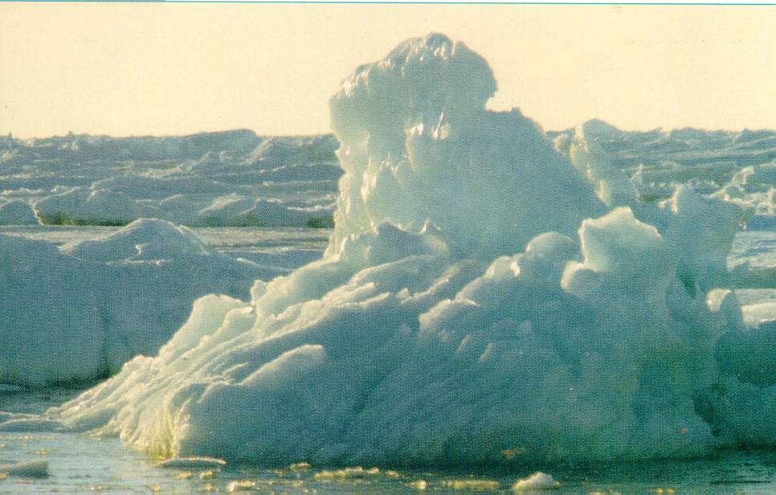
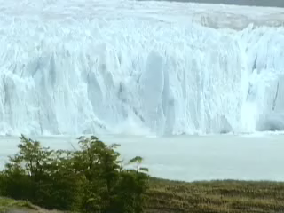
- “Độ” là phạm trù triết học dùng để chỉ khoảng giới hạn trong đó sự thay đổi về lượng của sự vật chưa làm thay đổi căn bản chất của sự vật.
- Trong giới hạn của độ, sự vật, hiện tượng vẫn còn là nó, chưa chuyển hóa thành sự vật và hiện tượng khác.
RẮN
LỎNG
KHÍ

Slide 95
Lượng biến đổi dần dần tới một giới hạn nhất định sẽ tất yếu dẫn tới sự thay đổi về chất.
Giới hạn đó được gọi là “điểm nút”
Điểm nút :là phạm trù triết học dùng để chỉ điểm giới hạn mà tại đó sự thay đổi về lượng đã đủ làm thay đổi về chất của sự vật.
Sự tích lũy đủ về lượng tại điểm nút sẽ tạo ra bước nhảy, chất mới ra đời.
Ví dụ: sự vật biến đổi đến 0℃ hoặc 100℃ là những điểm nút

Slide 96

Bước nhảy: là sự chuyển hóa tất yếu trong quá trình phát triển của sự vật, hiện tượng; nó là sự kết thúc một giai đoạn vận động, phát triển đồng thời cũng là điểm khởi đầu cho một giai đoạn mới, là sự gián đoạn trong quá trình vận động, phát triển liên tục của sự vật.
- Bước nhảy là kết thúc 1 giai đoạn phát triển của sự vật & điểm khởi đầu của một giai đoạn phát triển mới.

Slide 97
Những thay đổi về chất dẫn đến những thay về lượng.
Chất mới của sự vật ra đời sẽ tác động trở lại lượng của sự vật. Thể hiện:
Chất mới có thể làm thay đổi kết cấu, quy mô, trình độ, nhịp điệu của sự vận động và phát triển của sự vật.
Ví dụ: khi SV vượt qua điểm nút là kỳ thi TN, tức cũng thực hiện bước nhảy, SV sẽ nhận được bằng TN. Trình độ văn hóa cảu họ sẽ cao hơn trước, sẽ tạo ĐK cho họ thay đổi kết cấu, quy mô & trình độ tri thức, giúp họ tiến lên trình độ cao hơn.

Slide 98
Các hình thức cơ bản của bước nhảy
Theo nhịp điệu bước nhảy
Theo quy mô bước nhảy
Bước nhảy đột biến
Bước nhảy dần dần
Bước nhảy toàn bộ
Bước nhảy cụ bộ

Slide 99
Ý nghĩa phương pháp luận
Quy luật này có ý nghĩa đối với nhận thức và hoạt động thực tiễn, con người phải biết từng bước tích lũy về lượng để làm biến đổi chất, tránh tư tưởng chủ quan, nôn nóng, duy ý trí, đốt cháy giai đoạn .
Khi đã tích lũy đủ về lượng thì phải quyết tâm thực hiện bước nhảy
Chống tư tưởng bảo thủ, trì trệ, hữu khuynh.
Trong hoạt động con người phải biết vận động linh hoạt các hình thức bước nhảy

Slide 100
c. Quy luật thống nhất và đấu tranh của các mặt đối lập
Vai trò của quy luật:
Quy luật thống nhất và đấu tranh của các mặt đối lập là hạt nhân của phép biện chứng & là quy luật cơ bản của PBCDV. Quy luật này chỉ ra nguồn gốc và động lực cơ bản, phổ biến của mọi quá trình vận động và phát triển của sự vật hiện tượng

Slide 101
- Mâu thuẫn dùng để chỉ mối liên hệ thống nhất, đấu tranh và chuyển hóa giữa các mặt đối lập của mỗi sự vật, hiện tượng hoặc giữa các sự vật, hiện tượng với nhau.
- Nhân tố tạo thành mâu thuẫn là mặt đối lập
Mặt đối lập là những mặt có những đặc điểm, những thuộc tính, những tính quy định có khuynh hướng biến đổi trái ngược nhau
- Nằm trong sự liên hệ, tác động qua lại lẫn nhau tạo thành mâu thuẫn biện chứng
Các mặt đối lập
- Vừa thống nhất với nhau lại vừa đấu tranh với nhau
Sự thống nhất của các mặt đối lập là sự nương tựa vào nhau, không tách rời nhau giữa các mặt đối lập, sự tồn tại của mặt này phải lấy sự tồn tại của mặt kia làm tiền đề.
- Đấu tranh của các mặt đối lập là sự tác động qua lại theo xu hướng bài trừ và phủ định lẫn nhau

Slide 102
Mâu thuẫn là nguồn gốc của sự vận động & phát triển
Mâu thuẫn biện chứng bao hàm cả “sự thống nhất” lẫn “đấu tranh” của các mặt đối lập
Đó là sự tác động qua lại của 2 mặt đối lập là nguyên nhân chính của sự vận động của sự vật.
Trong sự tác động lẫn nhau, cả 2 mặt đối lập đều biến đổi mâu thuẫn được giải quyết sự vật cũ mất đi, sự vật mới ra đời.
Sự vận động & PT là sự thống nhất giữa liên tục & gián đoạn. Sự liên tục là do sự thống nhất giữa các mặt đối lậptạo nên, sự gián đoạn là do sự đấu tranh giữa các mặt đối lập tạo thành. Cho nên, cả sự thống nhất & đấu tranh giữa các mặt đối lập đều có vai trò quan trọng

Slide 103
Phân loại mâu thuẫn:
Mâu thuẫn bên trong
Quan hệ đối với sự vật được xem xét
Mâu thuẫn bên ngoài
Ý nghĩa đối với sự vật tồn tại và phát triền của SV
Mâu thuẫn cơ bản
Căn cứ
Mâu thuẫn không cơ bản
Mâu thuẫn chủ yếu
Vai trò của mâu thuẫn
Mâu thuẫn thứ yếu
Mâu thuẫn đối kháng
Tính chất của các quan hệ lợi ích
Mâu thuẫn không đối kháng

Slide 104
Ý nghĩa phương pháp luận
Đối với nhận thức mâu thuẫn có tính khách quan, phổ biến và là nguồn gốc, động lực của sự vận động, phát triển; vì vậy, muốn nhận thức được bản chất của sự vật phải tôn trọng mâu thuẫn, phát hiện mâu thuẫn, phân tích các mặt đối lập, nắm được bản chất, nguồn gốc, khuynh hướng của sự vận động và phát triển.
Đối với hoạt động thực tiễn thì phải xác định đúng trạng thái chín mùi của mâu thuẫn để tìm ra phương thức & lực lượng giải quyết mâu thuẫn.
Mâu thuẫn chỉ được giải quyết khi có được điều kiện chín mùi.
Mâu thuẫn chỉ được giải quyết bằng con đường đấu tranh dưới những hình thức cụ thể khác nhau.
Đối với các mâu thuẫn khác nhau cần có các phương pháp giải quyết khác nhau.

Slide 105
c. Quy luật phủ định của phủ định
Vai trò của quy luật:
Chỉ ra khuynh hướng vận động và phát triển của sự vật, hiện tượng đi từ thấp đến cao, từ chưa tiến bộ đến tiến bộ. Hình thức vận động &phát triển diễn ra theo quy luật này là theo con đường xoáy ốc.

Slide 106
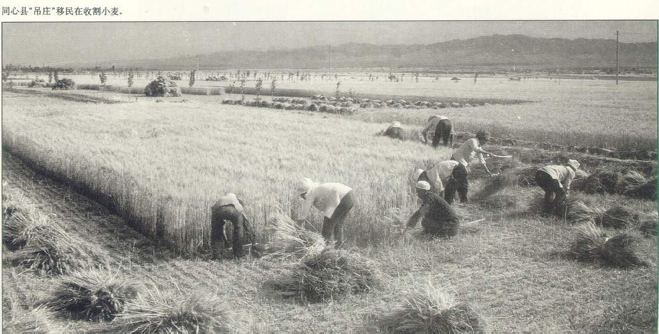
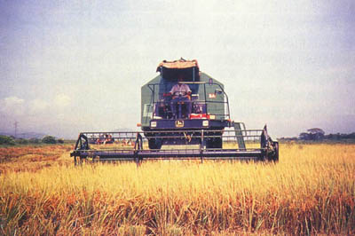
“Phủ định” là sự thay thế sự vật này bằng sự vật khác trong quá trình vận động và phát triển
PHỦ ĐỊNH
PHÁT TRIỂN

Slide 107

Phủ định biện chứnglà phạm trù triết học dùng để chỉ sự phủ định tự thân, là mắt khâu trong quá trình dẫn tới sự ra đời sự vật mới, tiến bộ hơn sự vật cũ

Slide 108
Tính khách quan
Nguyên nhân của sự phủ định nằm ngay bên trong sự vật. Đó là kết quả giải quyết những mâu thuẫn bên trong.
Đặc trưng cơ bản của phủ định biện chứng
Tính kế thừa
PĐBC là kết quả của sự PT tự thân của sự vật, nên nó không thể là sự thủ tiêu, sự phá hủy hoàn toàn cái cũ. Cái mới chỉ có thể ra đời trên nền tảng cái cũ

Slide 109
Nội dung của quy luật Phủ định của phủ định
Sự vật ra đời và tồn tại đã khẳng định chính nó, trong quá trình vận động những nhân tố mới xuất hiện, thay thế nhân tố cũ, PĐBC diễn ra.
PĐBC là sự thống nhất giữa lọc bỏ và bảo tồn. Do đó thông qua mỗi lần PĐBC sự vật sẽ ngày càng phát triển.
Chu kỳ PĐ thường diễn ra nhiều hơn 2 lần.
Sự phát triển không diễn ra theo đường thẳng mà theo đường “xoáy ốc”.
Mỗi lần phủ định là kết quả ĐT & chuyển hóa của các mặt đối lập trong bản thân sự vật hiện tượng giữa mặt khẳng định & phủ định.
Sự PĐ thứ nhất được thực hiện sẽ làm cho sự vật cũ chuyển thành cái đối lập với mình
Sau những lần phủ định tiếp theo sự vật mới sẽ ra đời dường như trở lại với cái ban đầu nhưng trên cơ sở cao hơn.
=˃Sự phát triển theo đường “xoáy ốc” là biểu thị rõ ràng, đầy đủ của: tính kế thừa, tính lặp lại, tính tiến lên

Slide 110
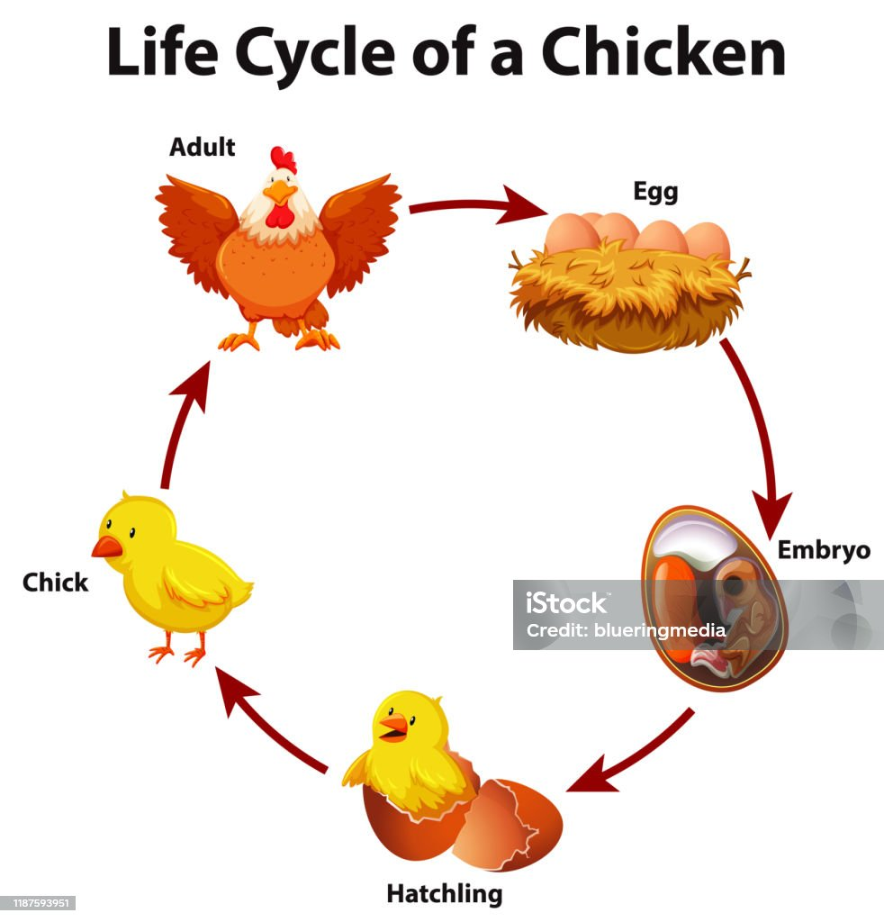
Quy luật PĐ của PĐ nêu lên mối liên hệ, sự kế thừa giữa cái khẳng định và cái phủ định, nhờ đó phủ định biện chứng là điều kiện cho sự phát triển; nó bảo tồn nội dung tích cực của các giai đoạn trước và bổ sung thêm những thuộc tính mới làm cho sự phát triển đi theo đường “xoáy ốc”
VÍ DỤ
- Một quả trứng là sự khẳng định ban đầu (trong điều kiện được ấp). Phủ định lần 1 tạo ra gà mái con. Sau đó phủ định lần 2 (gà mái con lớn lên)sinh ra nhiều quả trứng.

Slide 111
Ví dụ: Hạt lúa Cây lúa Nhiều hạt lúa
(KĐ) (PĐlần 1) (PĐ2 – PĐ của PĐ)
Như vậy đặc điểm quan trọng của sự PT biện chứng là thông qua sự PĐ của PĐ sự vật dường như quay lại điểm xuất phát ban đầu nhưng lai cao hơn
Sự PĐ của PĐ là giai đoạn kết thúc của 1 sự PT, nhưng lại là điểm xuất phát của 1 chu kỳ PT tiếp theo, tạo nên đường xoáy ốc của quá trình vận động & PT

Slide 112
Ý nghĩa phương pháp luận
- Qui luật này là cơ sở PPL để hiểu sự ra đời cái mới vì vậy cần phải chống thái độ PĐ sạch trơn
Trong hoạt động chúng ta phải biết phát triển & quý trọng cái mới, tạo đk cho cái mới PT.
Chúng ta phải biết sàng lọc giữ lại những gì tích cực của cái cũ, biết cải tạo cái cũ cho phù hợp với những ĐK mới.
Chống thái độ hư vô chủ nghĩa trong quá trình đánh giá quá khứ, chống thái độ bảo thủ.

Slide 113
III. LÝ LUẬN NHẬN THỨC
Bản chất của nhận thức và vai trò của thực tiễn đối với nhận thức
Bản chất của nhận thức
Quan niệm về nhận thức của các trào lưu triết học trước Mac
CNDT khách quan
Nhận thức là sự “hồi tưởng lại” của linh hồn bất tử
Quan niệm của CNDT
CNDT chủ quan
Nhận thức chỉ là sự phức hợp những cảm giác của con người
Những người theo thuyết hoài nghi, Nghi ngờ khả năng nhận thức của con người, tuy còn hạn chế nhưng có yếu tố tích cực
CNDV thừa nhận khả năng nhận thức được thế giới của con người, coi nhận thức là sự phản ánh hiện thực khách quan vào trong đầu óc của con người.

Slide 114
b. Quan niệm về bản chất nhận thức của CN DVBC
- Khẳng định khả năng nhận thức thế giới của con người
C. Mac và Lênin đã xây dựng nên học thuyết về nhận thức
- Nhận thức là sự phản ánh hiện thực khách quan vào bộ óc người
Nhận thức là quá trình biện chứng có vận động và phát triển
Nhận thức là quá trình tác động biện chứng giữa chủ thể và khách thể
Về bản chất, nhận thức là quá trình phản ánh tích cực, tự giác và sáng tạo thế giới khách quan vào bộ óc người trên cơ sở thực tiễn

Slide 115
2. Thực tiễn và vai trò của thực tiễn đối với nhận thức
Phạm trù thực tiễn
Thực tiễn là toàn bộ hoạt động vật chất có mục đích, mang tính lịch sử - xã hội của con người nhằm cải biến tự nhiên và xã hội.
Các dạng hoạt động thực tiến
Hoạt động sản xuất vật chất: Là hình thức hoạt động cơ bản, đầu tiên giúp con người hoàn thiện cả bản tính sinh học và xã hội
Hoạt động chính trị xã hội: Nhằm cải biến những mối quan hệ xã hội thúc đẩy xã hội phát triển
Hoạt động thực nghiệm khoa học: Là quá trình mô phỏng hiện thực khách quan trong phòng thí nghiệm để hình thành chân lý

Slide 116
Không phải toàn bộ hoạt động của con người mà chỉ là những hoạt động vật chất cảm tính.
Các đặc trưng của thực tiễn
- Là những hoạt động mang tính lịch sử - xã hội của con người.
- Là hoạt động có tính mục đích nhằm cải tạo tự nhiên và xã hội phục vụ con người

Slide 117
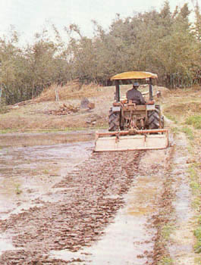
CÁC YẾU TỐ VẬT CHẤT CẤU THÀNH MỘT HOẠT ĐỘNG THỰC TIỄN
Chủ thể
Con người
CẢI BIẾN
KHÁCH THỂ
THEO
NHU CẦU
Công cụ
Khách thể

Slide 118
b. Vai trò của thực tiễn đối với nhận thức
Thực tiển là cơ sở, động lực Thực tiễn là điểm xuất phát trực tiếp của nhận thức. Nó đề ra nhu cầu, nhiệm vụ, cách thức, khuynh hướng vận động và phát triển của nhận thức.
Thực tiển là mục đích của nhận thức
Nhu cầu sản xuất vật chất và cải tạo xã hội buộc con người phải nhận thức thế giới xung quanh.
Nhận thức của con người là nhằm phục vụ thực tiễn, soi đường, dẫn dắt, chỉ đạo thực tiễn.
Thực tiển là tiêu chuẩn để kiểm tra chân lý
Tri thức là kết quả của quá trình nhận thức, tri thức đó có thể phản ánh đúng hoặc không đúng hiện thực.
Có nhiều hình thức thực tiễn khác nhau, do vậy cũng có nhiều hình thức kiểm tra chân lý khác nhau, bằng thực nghiệm khoa học hoặc áp dụng lý luận xã hội vào quá trình cải biến xã hội.
Cần phải quán triện quan điểm thực tiễn trong nhận thức và hoạt động.
Thoát ly thực tiễn, không dựa vào thực tiễn thì con người không thể có được những tri thức đúng đắn, chân thực về thế giới.
Thực tiễn góp phần hoàn thiện, nối dài các giác quan của con người; năng lực tư duy logic không ngừng được cũng cố, phát triển; các phương tiện nhận thức ngày càng tinh vi.

Slide 119
c. Các giai đoạn cơ bản của quá trình nhận thức
Quan điểm của Lênin về con đường biện chứng của sự nhận thức chân lý:
“Từ trực quan sinh động đến tư duy trừu tượng, và từ tư duy trừu tượng đến thực tiễn – đó là con đường biện chứng của sự nhận thức chân lý, của sự nhận thức hiện thực khách quan”
Như vậy, con đường biện chứng của sự nhận thức chân lý là một quá trình.

Slide 120
Nhận thức cảm tính (trực quan sinh động)
- Nhận thức cảm tính là giai đoạn nhận thức đầu tiên của quá trình nhận thức. Đó là giai đoạn con người phản ánh trực tiếp sự vật thông qua các giác quan của mình. Nhận thức cảm tính gồm ba hình thức cơ bản.
Cảm giác: nảy sinh do sự tác động trực tiếp của khách thể lên các giác quan của con người, đưa lại những thông tin trực tiếp, giản đơn nhất về một thuộc tính riêng lẻ của sự vật
Tri giác: là kết quả của sự tác động trực tiếp của sự vật đồng thời lên nhiều giác quan của con người.
Biểu tượng: là hình ảnh sự vật được tái hiện trong
Nhận thức cảm tính chưa đem lại những hiểu biết sâu sắc, khái quát trong tính chỉnh thể về sự vật

Slide 121
Nhận thức lý tính
Là hình thức cơ bản của tư duy trừu tượng phản ánh những thuộc tính bản chất của sự vật. Sự hình thành khái niệm là kết quả của quá trình khái quát hóa, tổng hợp hoá các đặc điểm, thuộc tính của sự vật hay một lớp sự vật.
Khái niệm phản ánh khái quát, gián tiếp một hoặc một số thuộc tính chung có tính bản chất nào đó của một nhóm sự vật, hiện tượng
Phán đoán phản ánh được mối liên hệ bản chất, tất nhiên, bên trong của sự vật nên sâu sắc hơn nhận thức cảm tính
Suy lý: các phán đoán liên kết với nhau theo quy tắc: phán đoán cuối cùng được suy suy ra từ những phán đoán đã biết làm tiền đè
Nhận thức lý tính có thể phản ánh được mối liên hệ bản chất, tất nhiên bên trong sự vật, phản ánh sự vật, hiện tượng sâu sắc hơn

Slide 122
Sự thống nhất giữa trực quan sinh động, tư duy trừu tượng và thực tiễn
Nhận thức cảm tính là cơ sở cho Nhận thức lý tính; Không có giai đoạn cảm tính, thì không có giai đoạn lý tính.
Không có giai đoạn lý tính, thì không nhận thức được bản chất sự vật.
- Nhận thức đòi hỏi phải xác định tính chân thực của tri thức, vì vậy, NTLT phải trở về với thực tiễn để kiểm nghiệm tính đúng đắn của nó.

Slide 123
d.Quan điểm của CNDVBC về chân lý
- Quan niệm về chân lý
Khái niệm “chân lý” dùng để chỉ những tri thức có nội dung phù hợp với thực tế khách quan; sự phù hợp đó được kiểm tra và chứng minh bởi thực tiễn.
Các tính chất của chân lý: Mọi chân lí đều có tính khách quan, tính tương đối, tính tuyệt đối và tính cụ thể.

Slide 124
Vai trò của chân lý đối với thực tiễn
“Chân lý” là một trong những điều kiện tiên quyết bảo đảm sự thành công và tính hiệu quả trong hoạt động thực tiễn.
Chân lý phát triển nhờ thực tiễn và thực tiễn phát triển nhờ vận dụng đúng đắn những chân lí mà con người đã đạt được trong hoạt động thực tiễn.
- Coi trọng tri thức KH và tích cực vận dụng sáng tạo tri thức đó vào các hoạt động KT-XH có hiệu quả cũng chính là phát huy vai trò của chân lí trong thực tiễn.

